Slide 1
RÓWNANIA MAXWELLA
Czy pole magnetyczne może stać się źródłem pola elektrycznego?
Czy pole elektryczne może stać się źródłem pola magnetycznego?

Slide 2
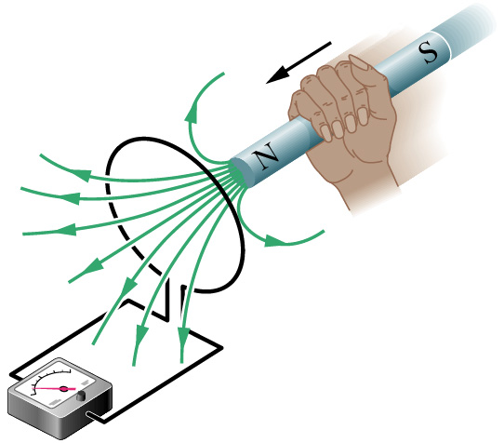
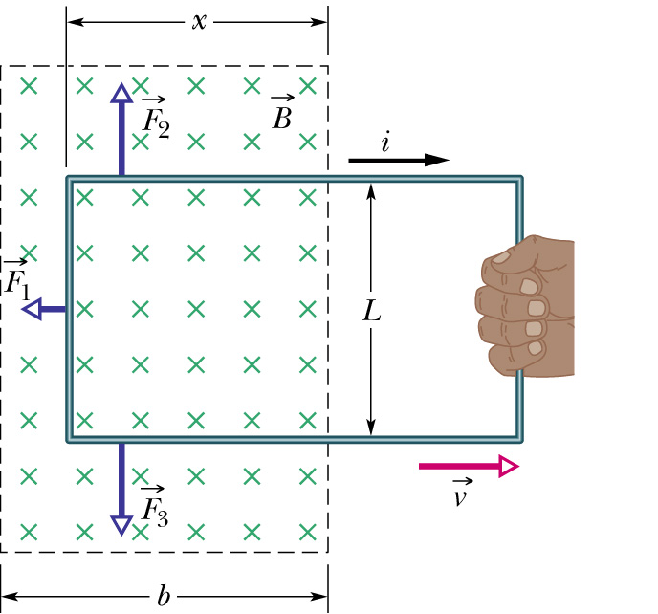
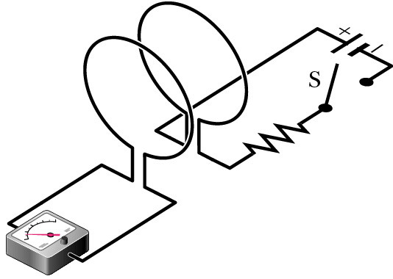
Doświadczenia

Slide 3
PRAWO FARADAY’A
Zmienny w czasie strumień indukcji pola magnetycznego Φ_{B} indukuje siłę elektromotoryczną ε
Im większa szybkość zmian strumienia pola magnetycznego tym większa siła elektromotoryczna.
Znak „-” pokazuje, że powstały efekt przeciwdziała zmianom, które były jego przyczyną (reguła przekory, reguła Lenza).

Slide 4
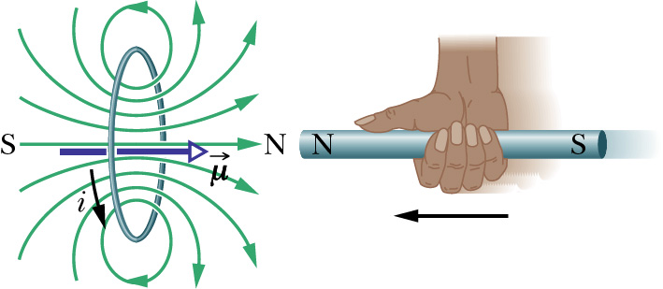
REGUŁA LENZA
Prąd indukowany płynie w takim kierunku, że pole magnetyczne wytworzone przez ten prąd przeciwdziała zmianie strumienia pola magnetycznego, która ten prąd indukuje
B_{i} związane z indukowanym prądem i

Slide 5
Przypomnienie:
Strumień indukcji pola magnetycznego jest zdefiniowany jako całka po powierzchni S:
a zatem istnieją trzy zasadnicze sposoby uzyskania indukowanej siły elektromotorycznej:
zmiana indukcji pola B,
zmiana powierzchni S,
zmiana kąta pomiędzy B i wektorem powierzchni (obrót ramki w polu magnetycznym – prądnica)

Slide 6
Przypomnienie: siła elektromotoryczna jest pracą przypadającą na jednostkowy ładunek wykonaną przez pole elektryczne (pole magnetyczne nie wykonuje pracy)
Indukowana siła elektromotoryczna jest związana z pracą indukowanego pola elektrycznego a zatem
oraz
Taka postać prawa Faraday’a stanowi kolejne z równań Maxwella w postaci całkowej

Slide 7
Własności indukowanej siły elektromotorycznej
Indukowana SEM nie jest zlokalizowana, (pomiędzy biegunami źródła napięcia), lecz jest rozłożona w całym obwodzie.
Można ją przedstawić jako całkę krzywoliniową po zamkniętym konturze z indukowanego pola elektrycznego.
Całka ta jest różna od zera, więc indukowane pole elektryczne nie jest zachowawcze.
Pole to nie ma potencjału ani powierzchni ekwipotencjalnych.
Jeżeli w obszarze indukowanego pola elektrycznego umieścimy przewodnik i obwód zamkniemy, to zaobserwujemy indukowany prąd elektryczny. W przeciwnym przypadku można mówić tylko o sile elektromotorycznej.
Dyssypacja energii zachodzi, gdy obecne są ładunki.

Slide 8
Postać różniczkowa prawa Faraday’a
z twierdzenia Stokes’a
z prawa Faraday’a w postaci całkowej
Zmienne w czasie pole magnetyczne indukuje pole elektryczne (wirowe, zmienne w czasie, nie zachowawcze)

Slide 9
Przykład 3.1
W pewnym kołowym obszarze o promieniu R istnieje jednorodne pole magnetyczne, którego wektor indukcji jest prostopadły do płaszczyzny rysunku. Wartość indukcji pola magnetycznego zmienia się w czasie z szybkością dB/dt. Jaka jest wartość i kierunek wektora pola elektrycznego indukowanego na płaszczyźnie tego obszaru kołowego w odległości r od jego środka? Rozważyć przypadki r<R i r>R.

Slide 10
Rozwiązanie:
z prawa Faraday’a
obliczamy krążenie pola elektrycznego
dla
strumień pola magnetycznego
a zatem

Slide 11
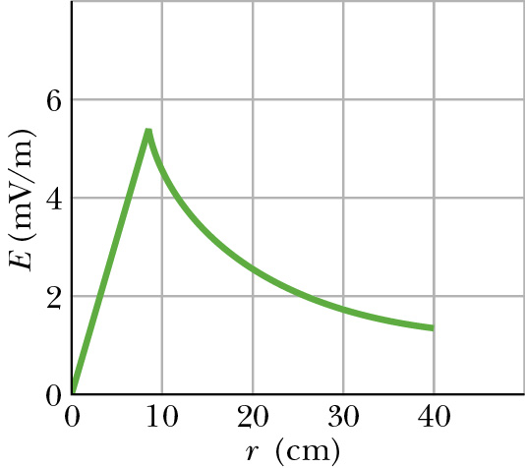
dla
strumień pola magnetycznego
a zatem

Slide 12
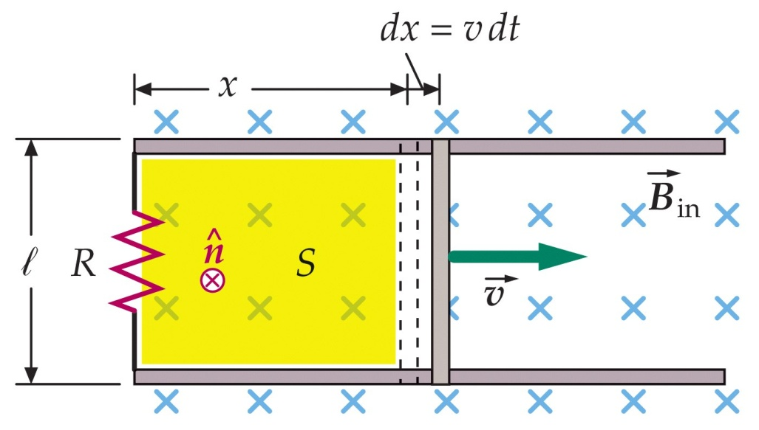
Zadanie domowe 3.1
Znaleźć wartość siły elektromotorycznej indukowanej w obwodzie przedstawionym na rysunku. Pręt przesuwany jest w jednorodnym, stałym w czasie polu magnetycznym ze stałą prędkością v. Jaka jest wartość prądu w obwodzie? Jaka moc wydziela się na rezystancji R?

Slide 13
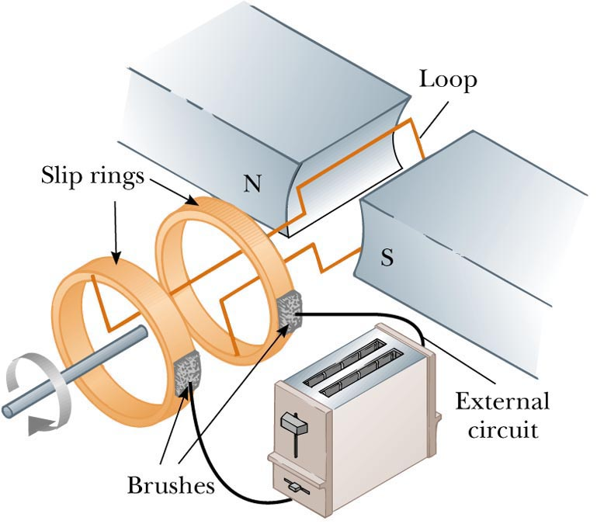
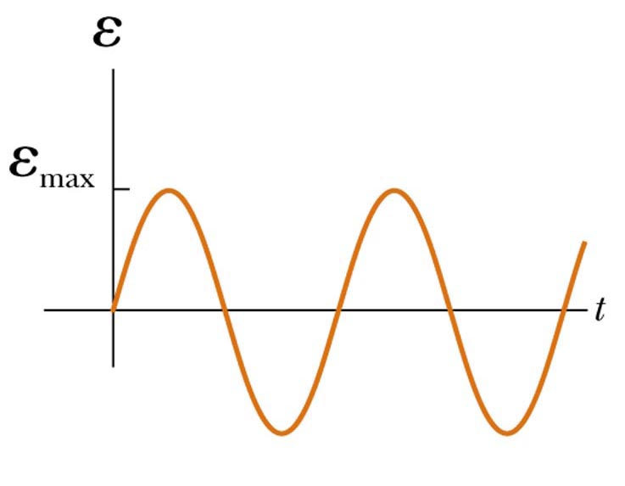
Zadanie domowe 3.2
Generator prądu AC (prądnica)
Cewka kołowa o promieniu R=20 cm zawiera N=20 zwojów. Jak szybko cewka musi obracać się w polu magnetycznym o indukcji B=0.2 Wb/m² aby maksymalna (szczytowa) wartość siły elektromotorycznej wynosiła 160 V?

Slide 14
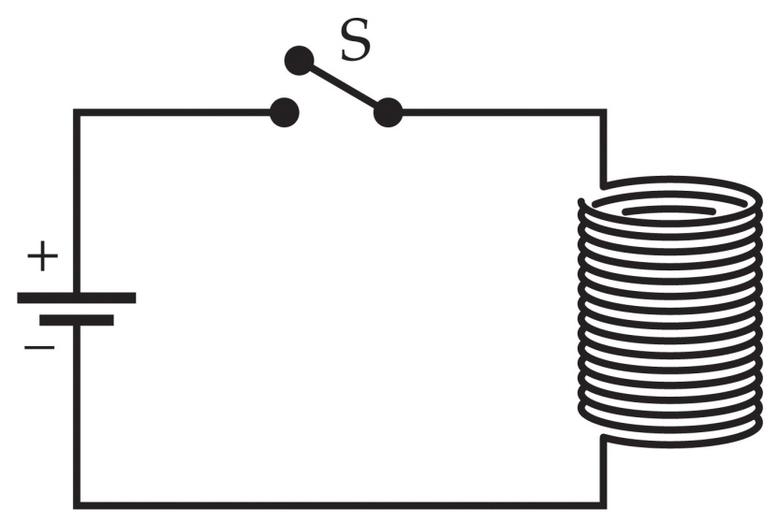
SAMOINDUKCJA
Jeżeli prąd w obwodzie zmienia się w czasie, strumień pola magnetycznego w cewce też jest zmienny i indukowana siła elektromotoryczna przeciwdziała zmianom prądu.
wewnątrz idealnego solenoidu o N zwojach i długości l
strumień pola magnetycznego przez powierzchnię NS (S-powierzchnia jednego zwoju)
Jednostka: 1H (henr) = 1Wb/A
indukcyjność

Slide 15
Siła elektromotoryczna samoindukcji
n- liczba zwojów na jednostkę długości, l – długość solenoidu, S –pole powierzchni przekroju
Przypomnienie: W obwodzie LC zapisywaliśmy korzystając z prawa Kirchhoffa

Slide 16
INDUKCYJNOŚĆ
Definicja:
Przypomnienie: pojemność C
dla idealnego solenoidu
dla kondensatora płaskiego
Indukcyjność podobnie jak pojemność zależy wyłącznie od parametrów geometrycznych cewki. Można ją zwiększyć przez wprowadzenie rdzenia ferromagnetycznego o przenikalności magnetycznej μ.

Slide 17
Zadanie domowe 3.3
Opracować temat: energia zmagazynowana w polu magnetycznym i gęstość energii pola magnetycznego (HRW, t.3, 31.10,31.11).
Przemyśleć analogie do pola elektrycznego w kondensatorze.

Slide 18
PRAWO AMPERE’A-MAXWELLA
Maxwell rozszerzył prawo Ampere’a
Źródłem pola magnetycznego jest nie tylko rzeczywisty prąd w obwodzie lecz również zmienny w czasie strumień pola elektrycznego
prąd przesunięcia i_{d}

Slide 19
Wprowadzenie pojęcia prądu przesunięcia pozwala zachować ciągłość prądu w obwodzie nawet gdy obecny jest kondensator
prąd przesunięcia
prąd rzeczywisty

Slide 20
RÓWNANIA MAXWELLA
Prawo: | Postać całkowa | Postać różniczkowa
Gaussa dla elektrostatyki
Gaussa dla magnetyzmu
Ampere’a-Maxwella
Faraday’a
r
r
q
∫
E
o
d
A
=
ε
S
o

Slide 21
FALA ELEKTROMAGNETYCZNA w próżni
Zakładamy, że j=0, ρ=0
Równania Maxwella mają postać:

Slide 22
Wyprowadzenie równania fali EB
ale
czyli:
(1)
Korzystając z tożsamości:
(2)
0
Łącząc (1) i (2) otrzymujemy:
Ogólne równanie fali:

Slide 23
PRĘDKOŚĆ ROZCHODZENIA SIĘ FALI EB W PRÓŻNI
Podobnie dla pola magnetycznego
razem z
stanowią równania fali elektromagnetycznej
Zaburzeniem ψ jest wektor natężenia pola elektrycznego E lub indukcji pola magnetycznego B a prędkość fali v jest określona wyłącznie przez stałe uniwersalne:
prędkość fali EB (prędkość światła) w próżni można obliczyć teoretycznie c≈3·10⁸ m/s

Slide 24
Zadanie domowe 3.4
Opracować temat: „Metody eksperymentalne wyznaczania prędkości światła”

Slide 25
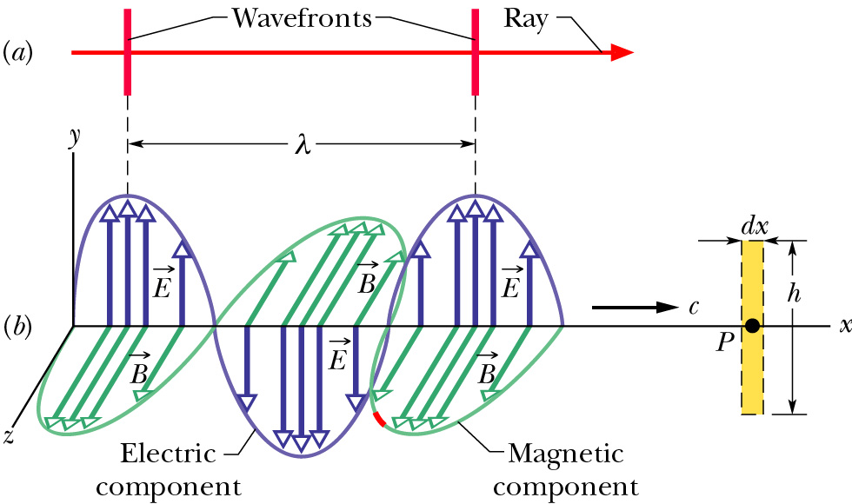
Propagacja fali elektromagnetycznej
wektor Poyntinga

Slide 26
Podsumowanie
Zmienne w czasie pole magnetyczne jest źródłem pola elektrycznego (prawo Faraday’a)
Indukowane pole elektryczne nie jest zachowawcze, jest polem wirowym o niezerowej rotacji
Zmienne w czasie pole elektryczne jest źródłem pola magnetycznego (poprawka Maxwella do prawa Ampère’a)
Równania Maxwella w próżni mają charakter symetryczny dla obu pól
Równania Maxwella przewidują istnienie fali elektromagnetycznej, która rozchodzi się w próżni z prędkością c

